Slide 1


TRATTAMENTO FARMACOLOGICO PRE- E PERI-OPERATORIO PER LA PERDITA DI PESO E LE COMORBIDITÀ.
Massimiliano Petrelli
Clinica di endocrinologia e malattie del metabolismo
ancona

Slide 2
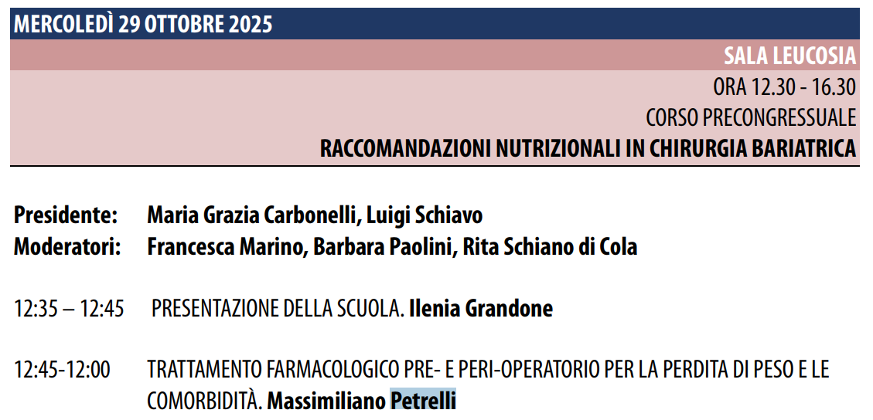



Slide 3


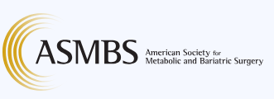
CONTESTO GENERALE
Negli ultimi anni, la terapia farmacologica anti-obesità ha acquisito un ruolo centrale prima e dopo la chirurgia, non solo per favorire la perdita di peso ma anche per:
ridurre il rischio operatorio,
migliorare il controllo metabolico,
gestire comorbidità (diabete tipo 2, ipertensione, dislipidemia, OSAS, ecc.),
ottimizzare i risultati post-operatori.
Le linee guida più recenti (ADA, EASO, ASMBS) raccomandano un approccio multimodale e personalizzato che includa farmaci anti-obesità nei protocolli pre- e peri-operatori.
ADA Standards of Care in Diabetes, 2025; EASO Guidelines on Pharmacological Treatment of Obesity, 2024; ASMBS Clinical Practice Guidelines, 2023–2024

Slide 4
OBIETTIVI DELLA PRESENTAZIONE
Inquadrare il ruolo della terapia farmacologica nell’obesità pre-operatoria
Evidenziare i benefici pre-chirurgici sul rischio anestesiologico e metabolico
Rivedere la gestione peri-operatoria dei nuovi farmaci anti-obesità
Discutere la ripresa post-operatoria e la prevenzione del recupero ponderale

Slide 5
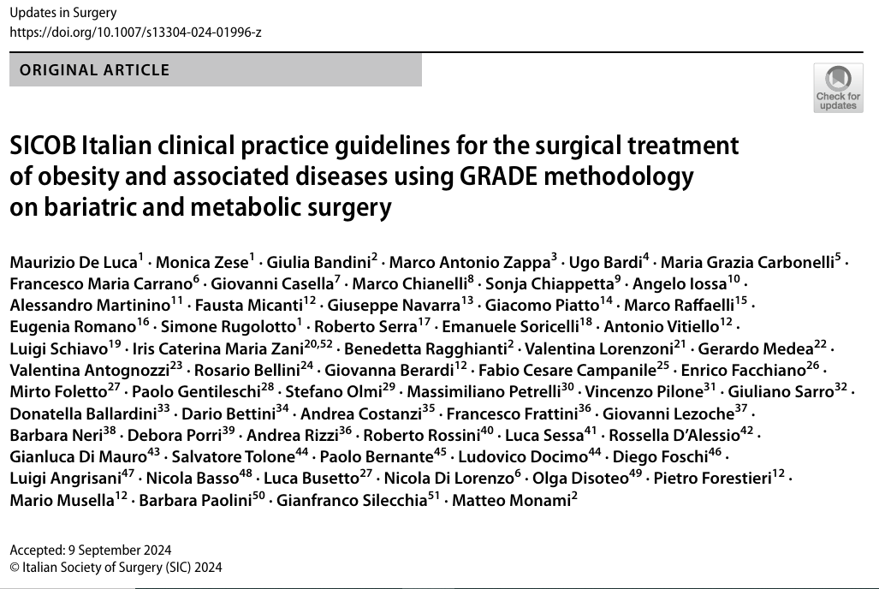
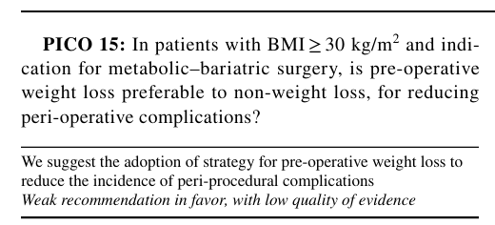


Slide 6
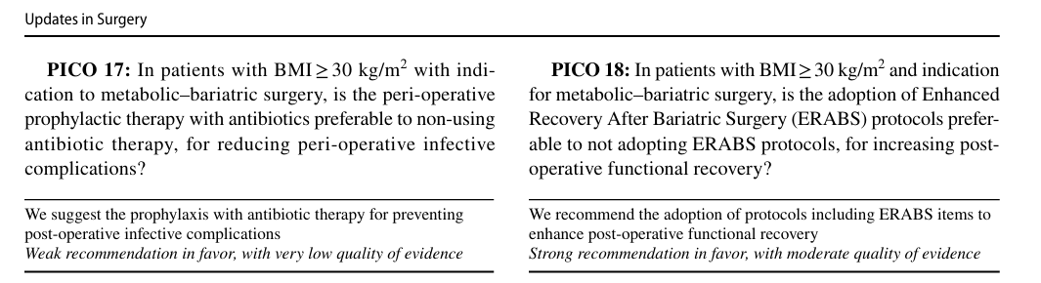

Slide 7
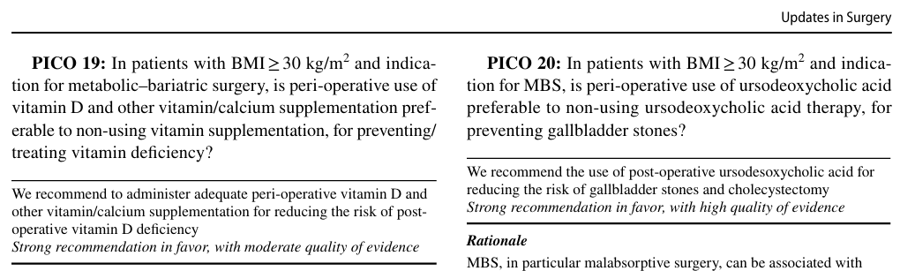

Slide 8
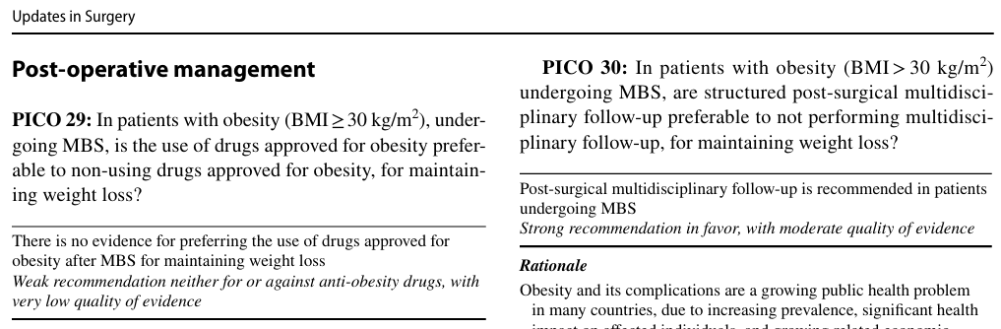

Slide 9
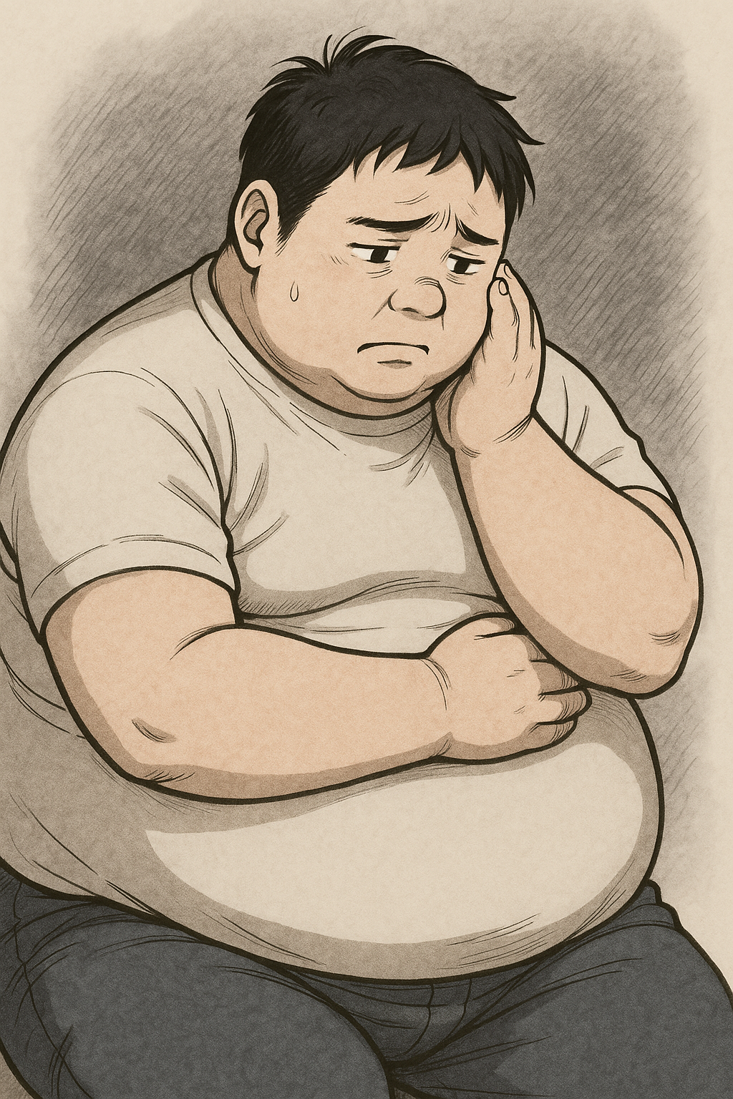

Slide 10
OBIETTIVI DEL TRATTAMENTO FARMACOLOGICO PRE-OPERATORIO
Ridurre il peso corporeo (idealmente del 5–10%) per:
migliorare la ventilazione e ridurre il rischio anestesiologico,
diminuire la steatosi epatica (utile anche per la chirurgia laparoscopica),
migliorare il controllo glicemico e la pressione arteriosa.
Stabilizzare le comorbidità:
Diabete: ottimizzare HbA1c <7%, evitare ipoglicemie.
OSAS: migliorare la compliance alla CPAP.
Cardiopatie: ridurre il carico emodinamico.
Preparare al post-operatorio: insegnare al paziente la gestione di un regime farmacologico semplificato, in previsione della ridotta assorbibilità post-bariatrica.

Slide 11
FARMACI PRINCIPALI (2024–2025)
Agonisti del GLP-1 e combinazioni incretiniche
Semaglutide (Wegovy, Ozempic)
Efficacia: perdita media di peso del 10–15% in 6–12 mesi.
Benefici metabolici: riduzione HbA1c, miglioramento lipidico e pressorio.
Uso pre-operatorio: raccomandato per ottimizzare peso e controllo glicemico.
Attenzione peri-operatoria: sospendere 1 settimana prima dell’intervento (ritardo dello svuotamento gastrico → rischio di aspirazione).
Tirzepatide (Mounjaro, Zepbound) – agonista GLP-1/GIP
Perdita di peso: fino al 20–25% in studi SURMOUNT-1 e 2.
Migliora nettamente la steatosi epatica e il profilo infiammatorio.
Simile cautela peri-operatoria (sospendere 1–2 settimane prima).
Retatrutide (fase avanzata, 2025) – triplo agonista GIP/GLP-1/glucagone: promettente (–25% peso a 48 settimane).

Slide 12
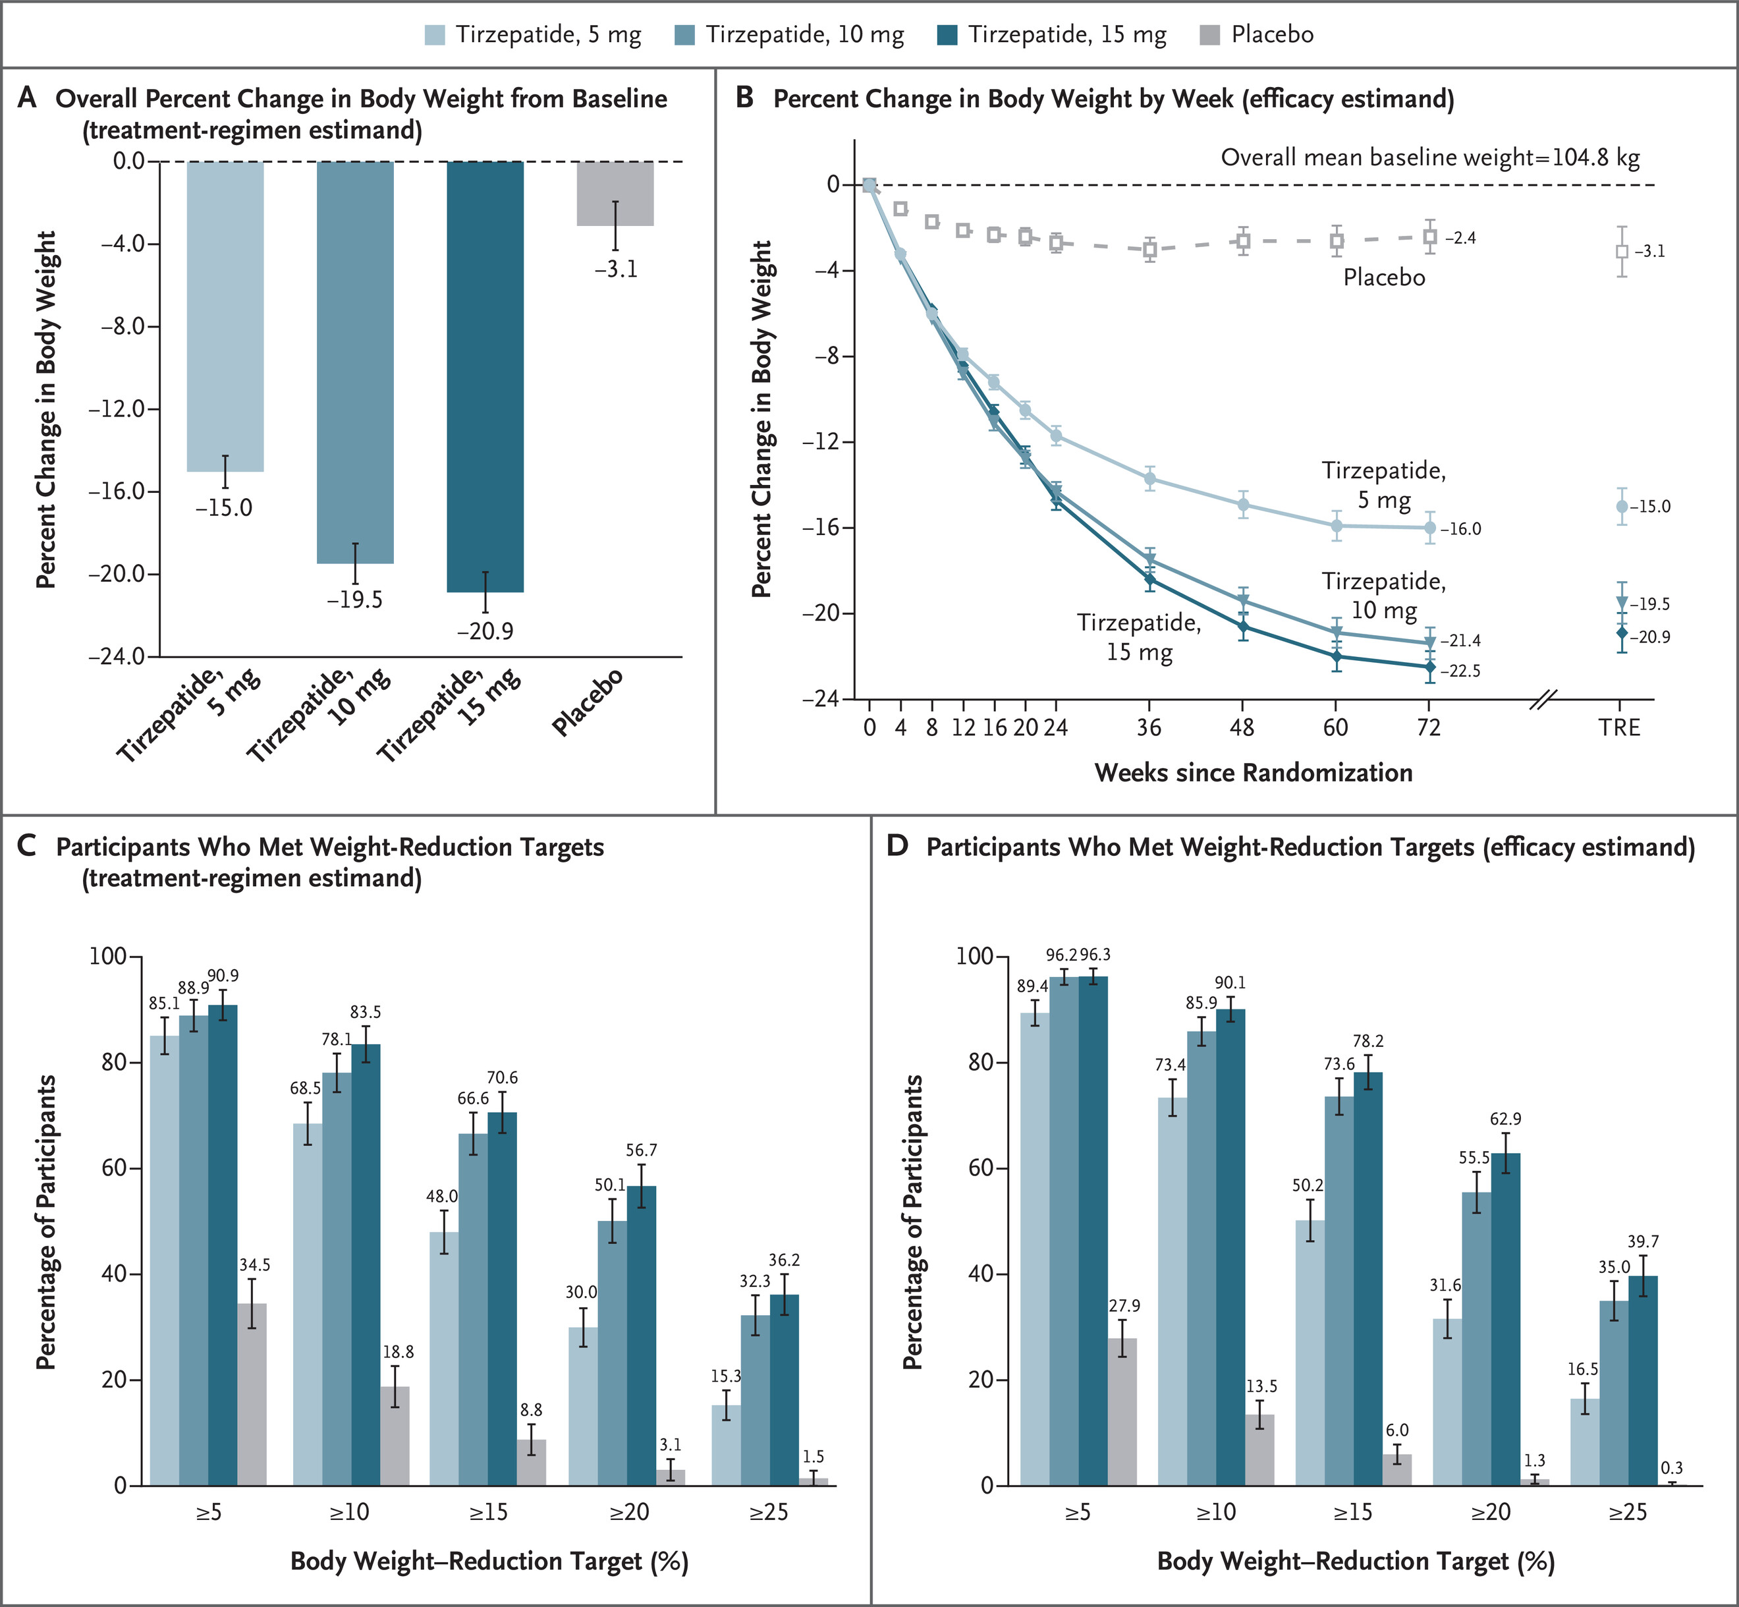
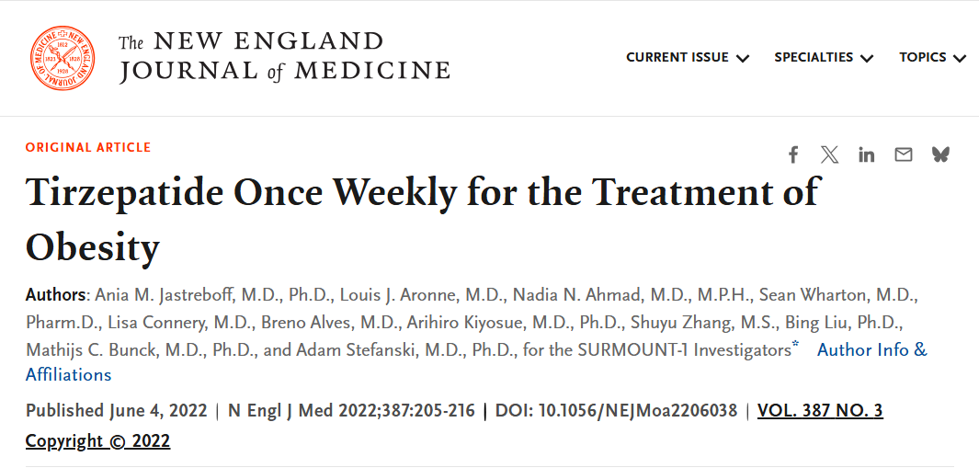

Slide 13
FARMACOTERAPIA E
COMORBIDITÀ SPECIFICHE
Comorbidità | Farmaci di scelta | Note
Diabete tipo 2 | GLP-1 RA o Tirzepatide | Ottimi pre-op per controllo glicemico e riduzione rischio ipoglicemia
Steatosi epatica/NASH | GLP-1 RA (semaglutide, tirzepatide) | Migliorano transaminasi e fibrosi
Ipertensione/dislipidemia | Farmaci standard (ACEi; ARBs; CCBs + statine; ezetimibe; PCSK9i; siRNA) | Effetto sinergico
Depressione/emotional eating | Naltrexone/Bupropione, topiramato | Cautela peri-operatoria
OSAS | Weight loss indotto da GLP-1 RA migliora apnea in 3–6 mesi

Slide 14
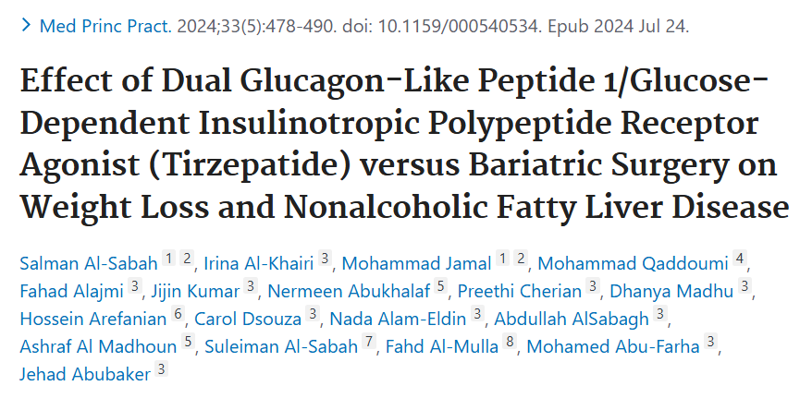
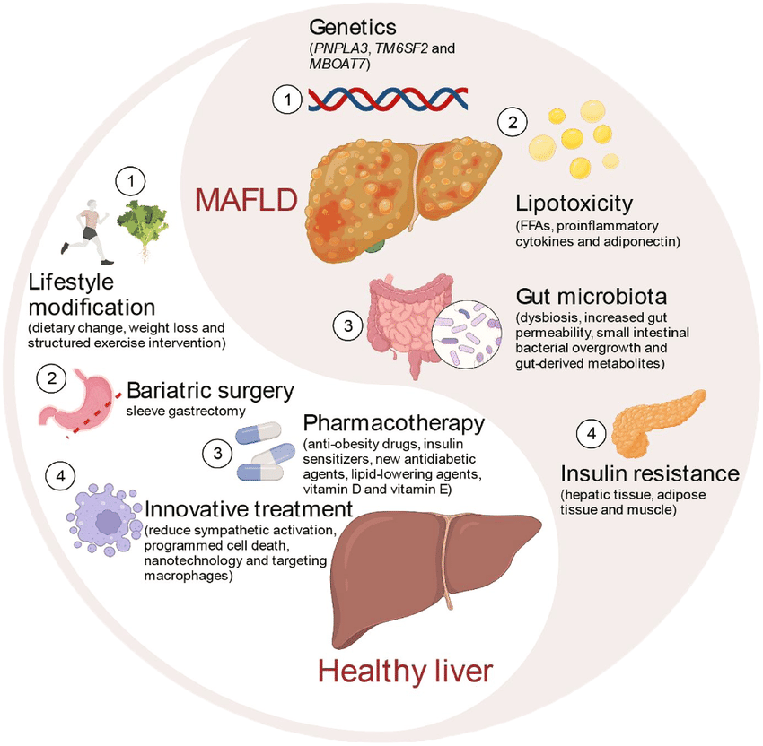

Slide 15
GESTIONE PERI-OPERATORIA
➤ Sospensione temporanea dei farmaci:
Dopo l’intervento, ripresa graduale (solitamente 1–2 settimane post-operatorie), una volta stabilita la tolleranza orale.
Farmaco | Quando sospendere | Motivo
GLP-1 RA (semaglutide, liraglutide) | 7 giorni prima | Rallentamento svuotamento gastrico
Tirzepatide | 7–14 giorni prima | Come sopra
Orlistat | 2–3 giorni prima | Ridurre rischio di steatorrea/diarrea
Naltrexone/Bupropione | 1–2 giorni prima | Prevenire interazioni con anestesia o crisi da sospensione oppioidi
Topiramato/fentermina

Slide 16

What Are the Risks of Continuing
Semaglutide Around Surgery?
Continuing Semaglutide too close to surgery can:
Increase the risk of delayed gastric emptying, leading to more residual stomach contents at the time of anesthesia.
Heighten the risk of aspiration, which can cause serious pulmonary complications.
Increase the risk of hypoglycemia if fasting is prolonged, particularly in diabetic patients.
While these risks exist, a recent large cohort study examined the risk of postoperative complications—including aspiration pneumonia and delayed gastric emptying—among patients taking GLP-1 receptor agonists like semaglutide before surgery. The study found that while GLP-1 RA use was associated with a higher risk of delayed gastric emptying, there was no significant increase in the risk of postoperative aspiration pneumonia compared to patients not using these medications.

Slide 17
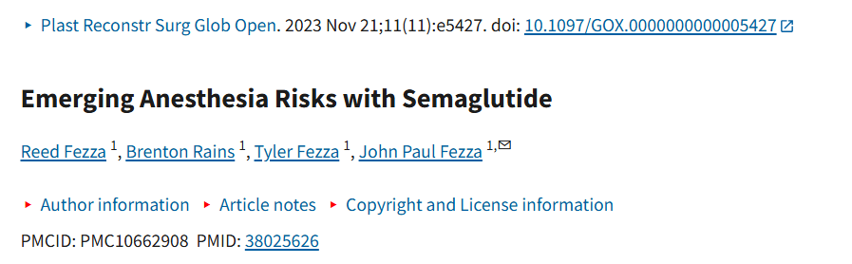
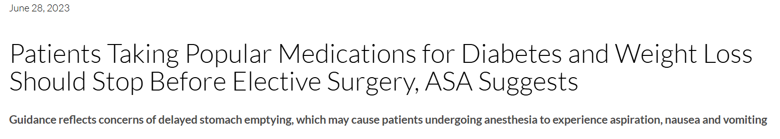
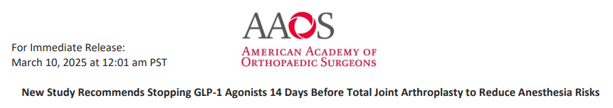
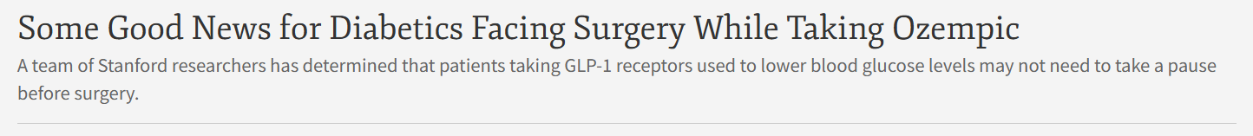

Slide 18
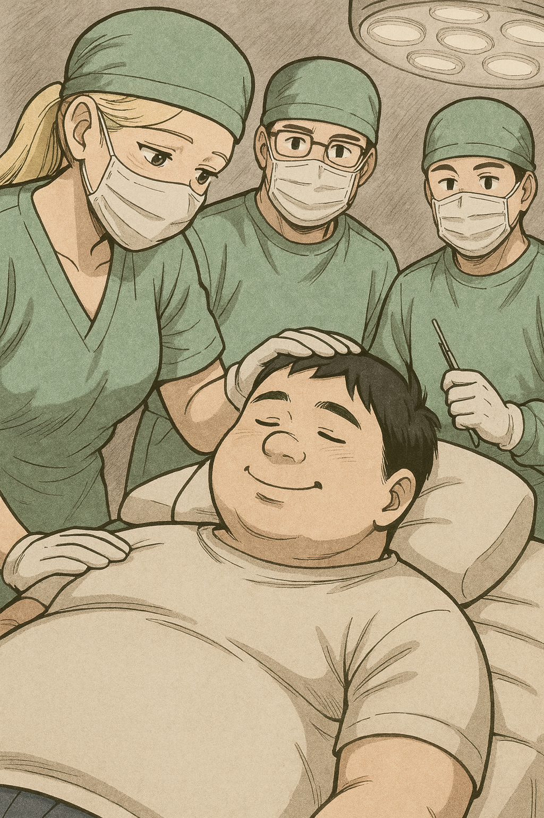

Slide 19
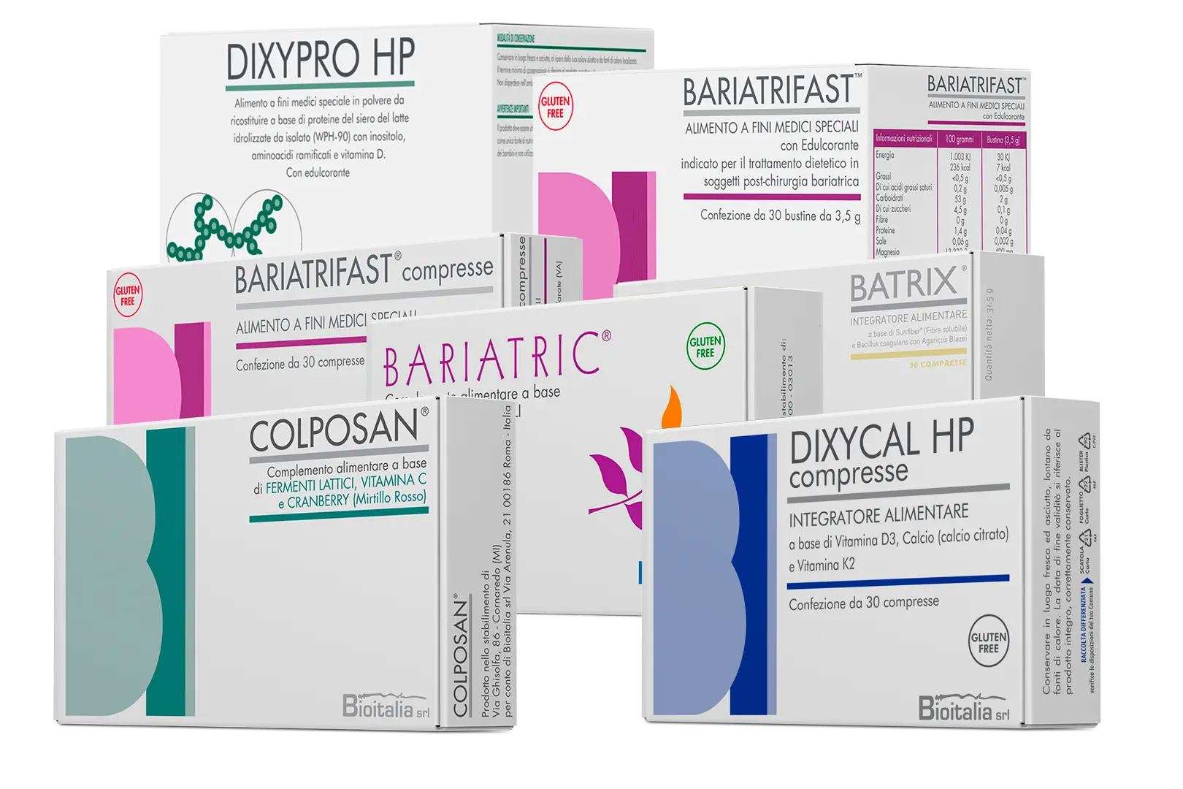
FARMACI POST-OPERATORI (mantenimento o ripresa)
Utile nei pazienti con recupero ponderale post-bariatrico (10–20% dei casi).
GLP-1 RA mostrano efficacia anche dopo bypass o sleeve.
Si raccomanda il monitoraggio nutrizionale e vitaminico prima di reintrodurli.
Bariatric and Foregut. Journal of the American College of Surgeons 239(5):p S21-S46, November 2024. | DOI: 10.1097/XCS.0000000000001157

Slide 20
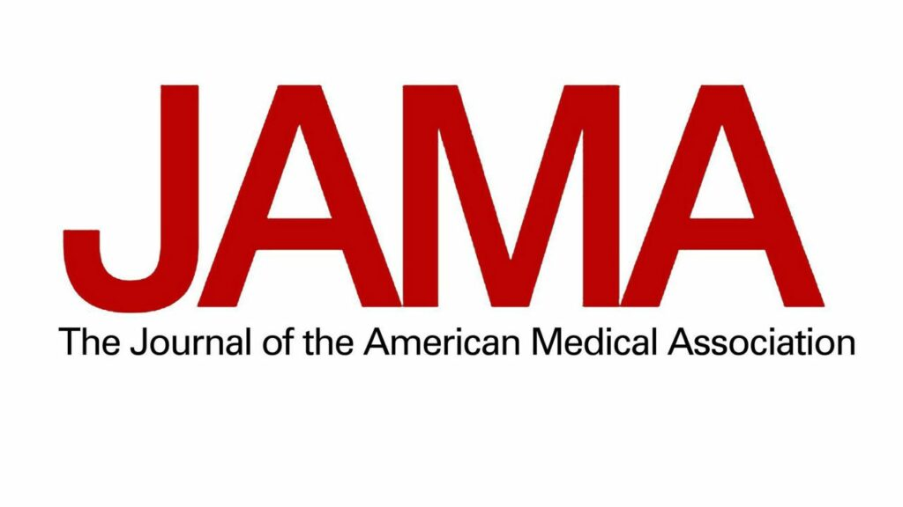

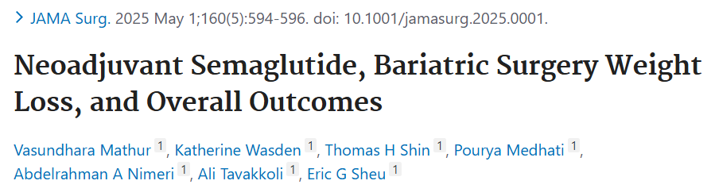

Slide 21
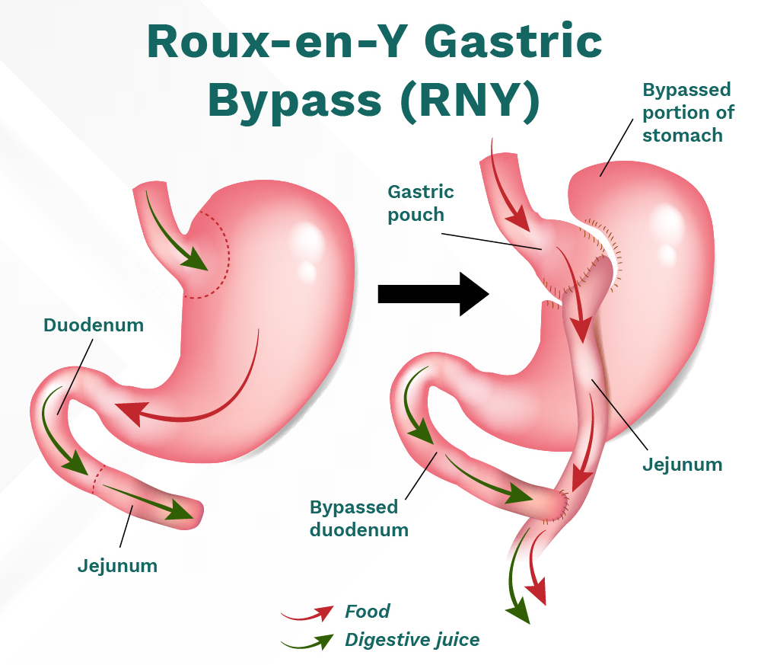
Iperinsulinismo funzionale
Post-chirurgia bariatrica
La dumping syndrome precoce si manifesta in un tempo compreso tra i 30 e i 60 minuti dopo l’ingestione di cibo.
La dumping syndrome tardiva si manifesta in un tempo compreso tra 1 e 3 ore dopo l’ingestione di cibo
Non sdraiarsi subito dopo i pasti.
Eziologia sconosciuta
Terapia dietetica

Slide 22
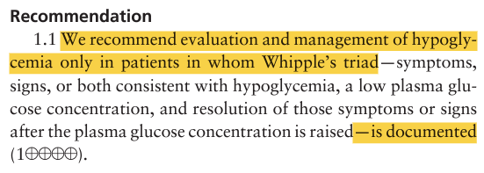
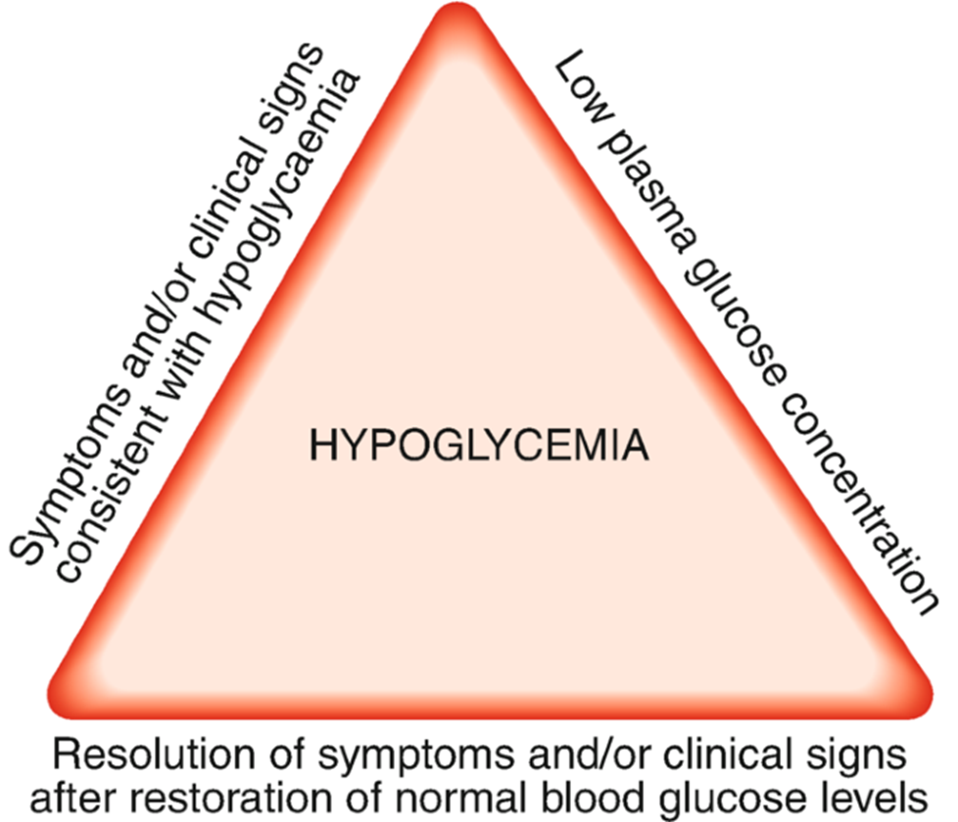
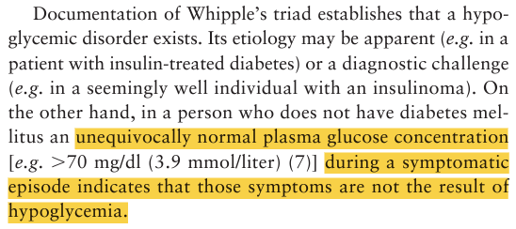
Cryer et al, JCEM 2009

Slide 23
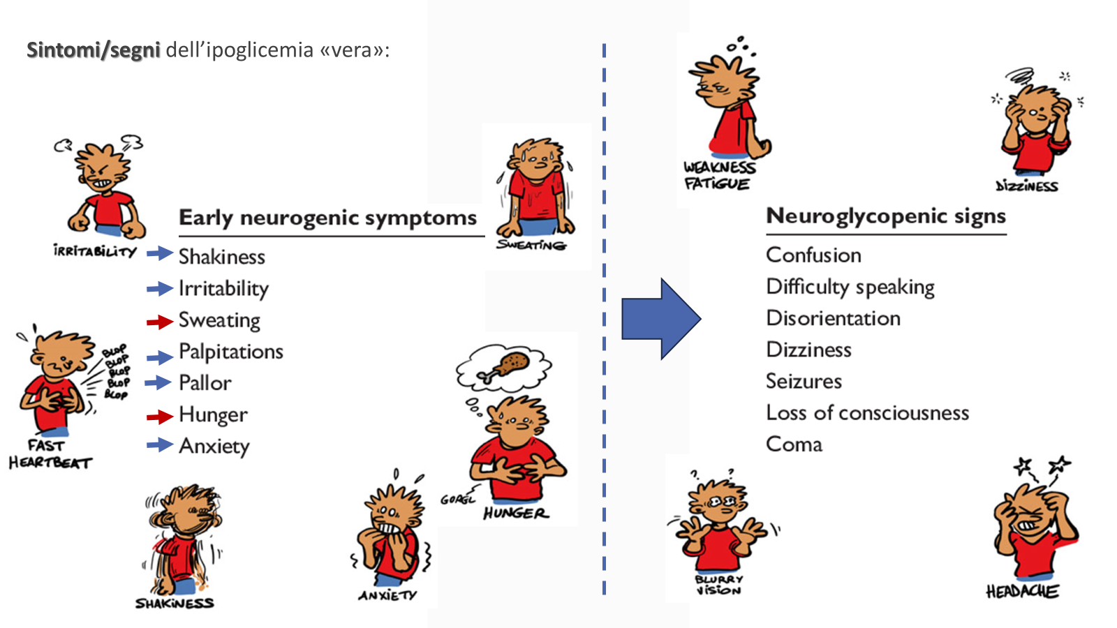

Slide 24
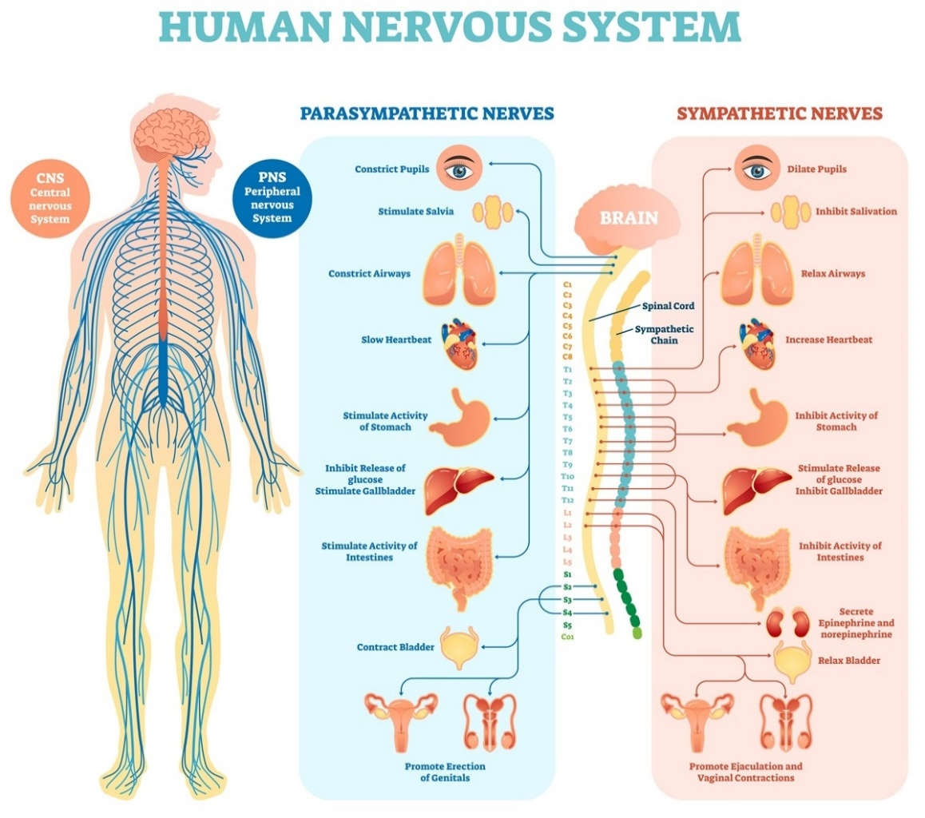
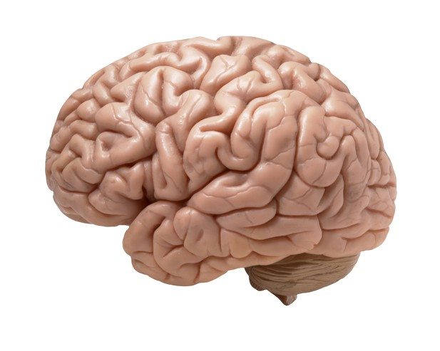
Sintomi autonomici
Sintomi neuroglicopenici
81
68
60
50
100
0
↓Insulina
↑Glucagone
↑Adrenalina
↑GH
↑Cortisolo
Kittah et al, EJE 2017

Slide 25


Slide 26
Conclusioni
I nuovi farmaci anti-obesità sono strumenti chiave prima e dopo la chirurgia
Consentono riduzione del rischio e ottimizzazione metabolica
L’approccio deve essere personalizzato e multidisciplinare
Farmacoterapia utile per prevenire o trattare il regain
GLP-1 RA efficaci anche dopo bypass o sleeve
Approccio integrato con nutrizione, attività fisica e follow-up metabolico

Slide 27

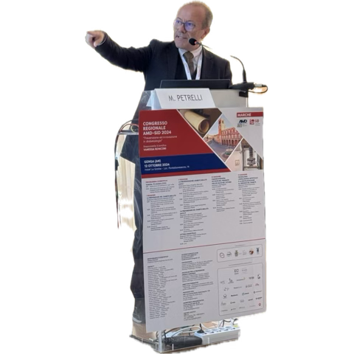


Grazie!
Finalmente
ha finito !!

